Slide 1
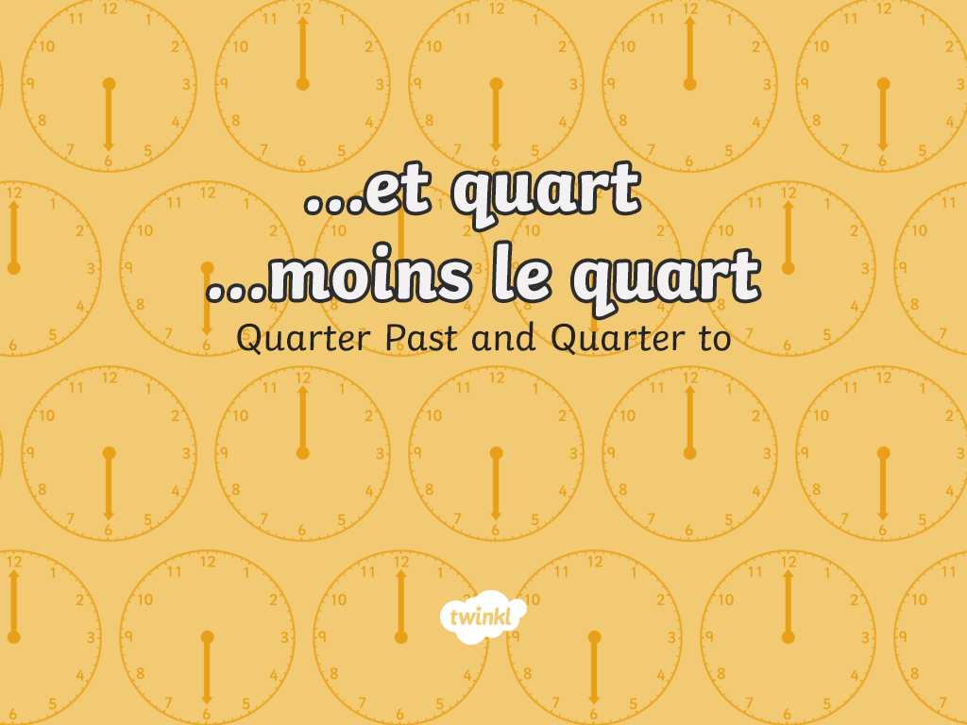

Slide 2
Aim
I can say and write a sentence to tell the time.
Success Criteria
I can say and write a sentence to tell the time – quarter past.
I can say and write a sentence to tell the time – quarter to.

Slide 3


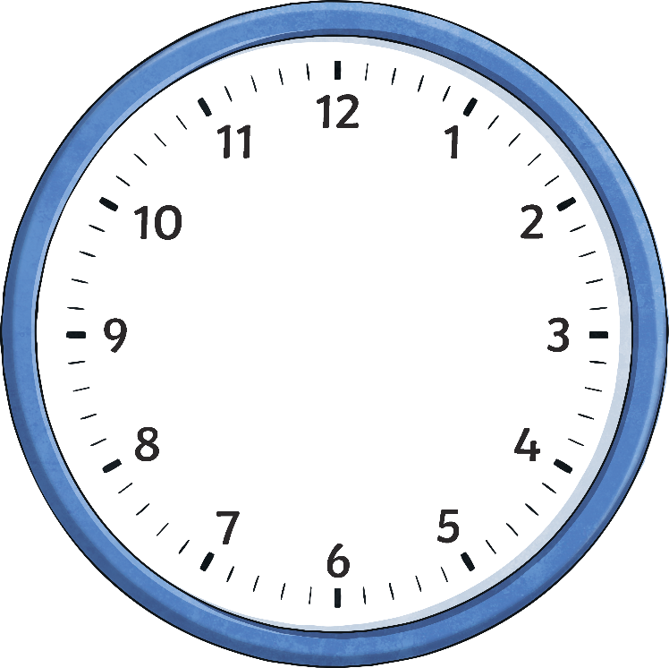
Quelle heure est-il ?
What’s the Time?
Click play buttons throughout to hear phrases and words.
Il est quatre heures et demie.

Slide 4
Quelle heure est-il ?
What’s the Time?
Il est neuf heures et demie.

Slide 5
Quelle heure est-il ?
What’s the Time?
Il est trois heures et quart.

Slide 6
Quelle heure est-il ?
What’s the Time?
Il est onze heures et quart.

Slide 7
Quelle heure est-il ?
What’s the Time?
Il est huit heures et quart.

Slide 8
Quelle heure est-il ?
What’s the Time?
Il est dix heures et quart.

Slide 9
Quelle heure est-il ?
What’s the Time?
Il est douze heures moins le quart.

Slide 10
Quelle heure est-il ?
What’s the Time?
Il est cinq heures moins le quart.

Slide 11
Quelle heure est-il ?
What’s the Time?
Il est une heure moins le quart.

Slide 12
Quelle heure est-il ?
What’s the Time?
Il est sept heures moins le quart.

Slide 13
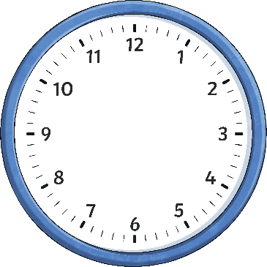
Quelle heure est-il ?
What’s The Time?
Tell your partner what the time is.
Il est huit heures.
Il est quatre heures et demie.
Il est sept heures et quart.
Il est deux heures moins le quart.
Il est ............. heure(s).
Il est ............. heures et quart.
Il est ............. heure(s) et demie.
Il est ............. heures moins le quart.

Slide 14
Quelle heure est-il ?
What’s The Time?
Tell your partner what the time is.
Il est neuf heures et demie.
Il est neuf heures moins le quart.
Il est onze
heures.
Il est deux heures et quart.
Il est ............. heure(s).
Il est ............. heures et quart.
Il est ............. heure(s) et demie.
Il est ............. heures moins le quart.

Slide 15
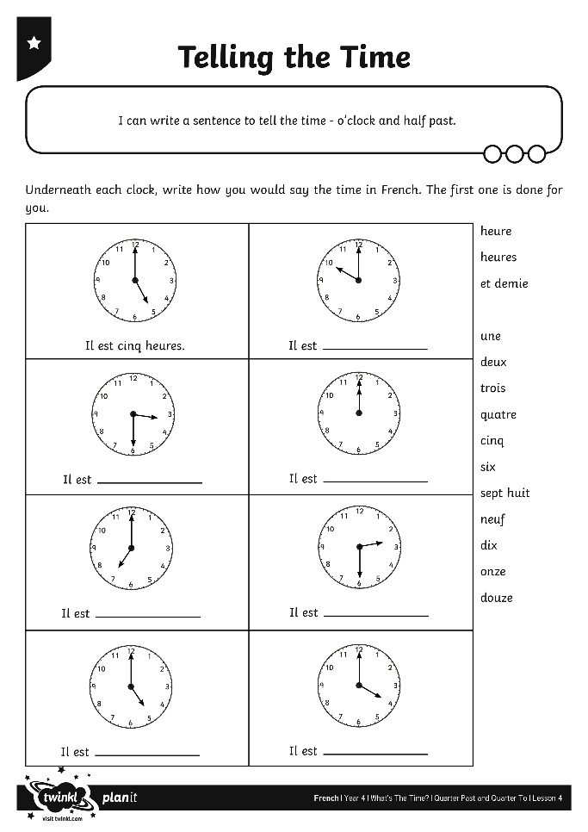
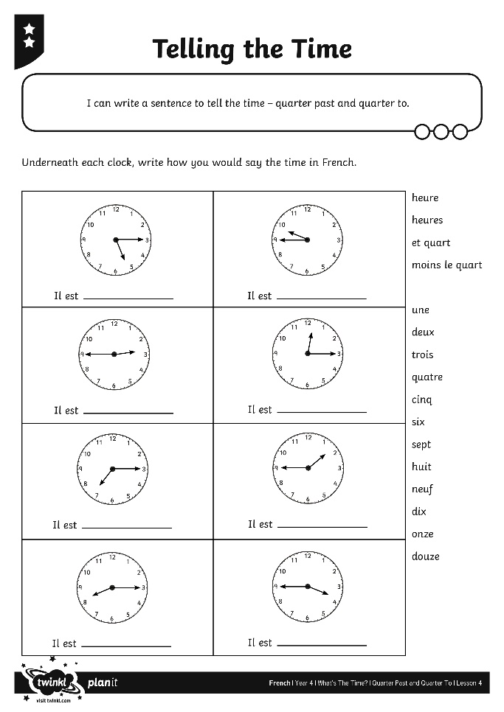
Allez-y !
Off You Go!

